Slide 1
上海电信光猫桥接
+
软路由拨号上网
+
4K IPTV
设置方法

Slide 2
一、网络拓扑图
本教程接线原理：将光猫作为VLAN交换机来支持IPTV穿透，
同时将光猫的WIFI也利用起来。
因此，必须按照此方法对光猫和路由进行接线，
否则，由于没有VLAN穿透，IPTV将无法使用。
优点：
1、不用在路由里进行复杂的VLAN设置
2、光猫修改桥接后，将光猫4LAN口和WIFI加以利用

Slide 3



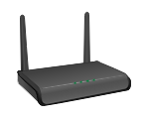





无线网络
internet
光猫
无线网络
光猫wifi
二级路由
或AP
APwifi
光猫设置：
1、改为桥接模式
2、关闭IPv4和IPv6的DHCP服务
3、IPTV的VLAN85绑定4个LAN口
4、IPTV组播VLAN51
交换机
蓝线任意位置都可以接交换机
也可以不接，直接使用光猫剩余LAN口或软路由LAN口
接上网设备或IPTV
有线网络
光猫
任意网口
接软路由WAN
软路由LAN口
接光猫任意网口
（中间加不加交换机都可以）
有线网络
二级路由下
可以上网
iptv无法使用
软路由设置：
1、PPPOE拨号上网
2、开启DHCP并设置IPTV代码
①与光猫相同网段也可以，只要不
与光猫IP重复冲突就行。
②不输入IPTV代码是过不了验证的。
IPTV
IPTV
二级路由
有线网络
软路由
作为主路由
有线网络
wifi
二级路由wifi

Slide 4
二、SA1456C光猫华为界面设置说明
如是电信界面光猫，需要超级用户密码，设置相比华为界面相对更简单一些，原理都相通的。
各地运营商不同，各参数会有差别，可以先登陆下发配置的光猫查看关键参数。
关键参数：WAN设置中internet和OTHER的VLAN ID和VLAN组播ID；宽带LOID逻辑

Slide 5
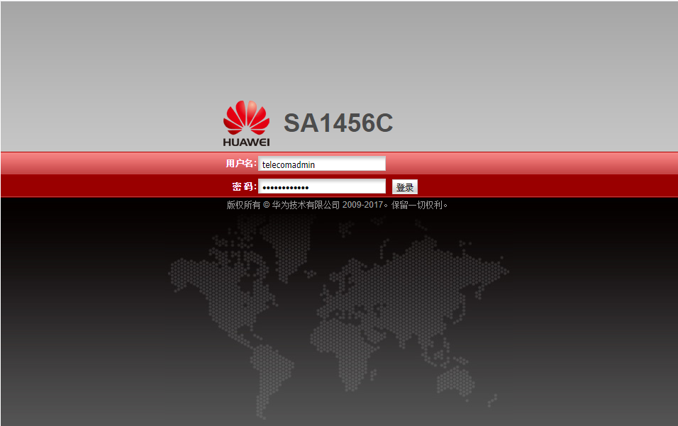
登录光猫管理页面
http://192.168.100.1
自己电脑IP设置与光猫相同网段IP
如：192.168.100.100
用户名：telecomadmin
密码：admintelecom

Slide 6
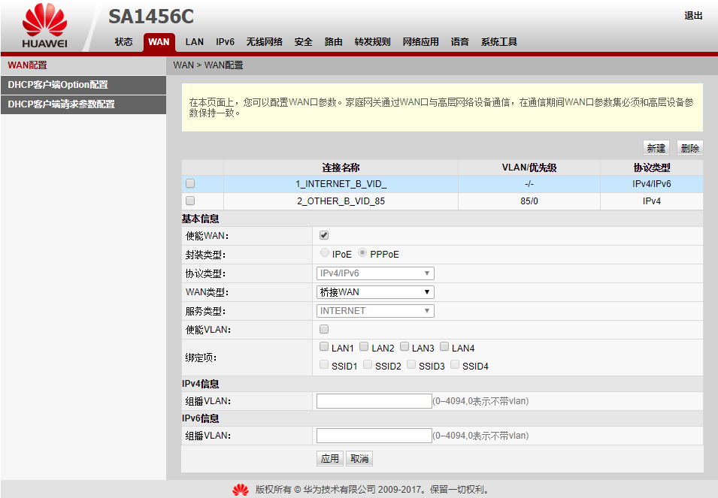
上网设置桥接
进入：WAN – WAN设置 - 新建
封装类型：PPPOE
协议类型：IPv4/IPv6
WAN类型：桥接WAN
服务类型：INTERNET
使能VLAN：按照各地运营商填写数值（我这里上海电信是不用选去勾）
802.1p优先级：同上
组播VLAN：同上

Slide 7
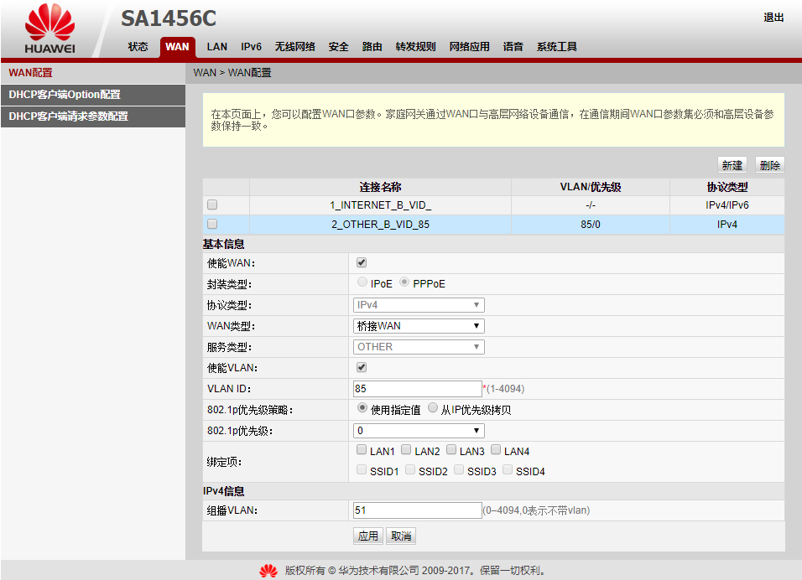
IPTV设置
进入：WAN – WAN设置 - 新建
封装类型：PPPOE
协议类型：IPv4
WAN类型：桥接WAN
服务类型：OTHER
使能VLAN：按照各地运营商填写数值（我这里上海电信是85）
802.1p优先级：同上（上海是0）
组播VLAN：同上（上海是51）

Slide 8
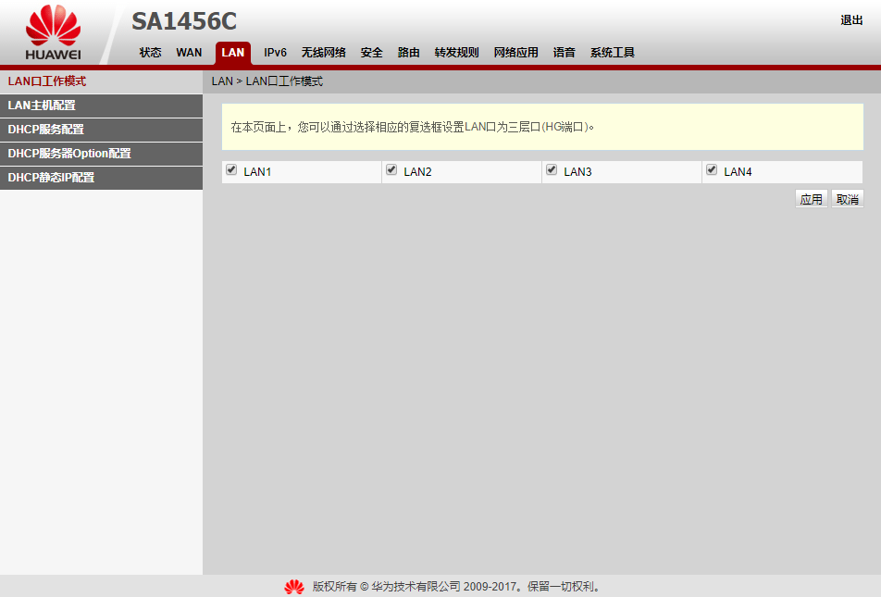
LAN口工作模式
进入：LAN – LAN口工作模式
LAN1-4 全部打勾

Slide 9
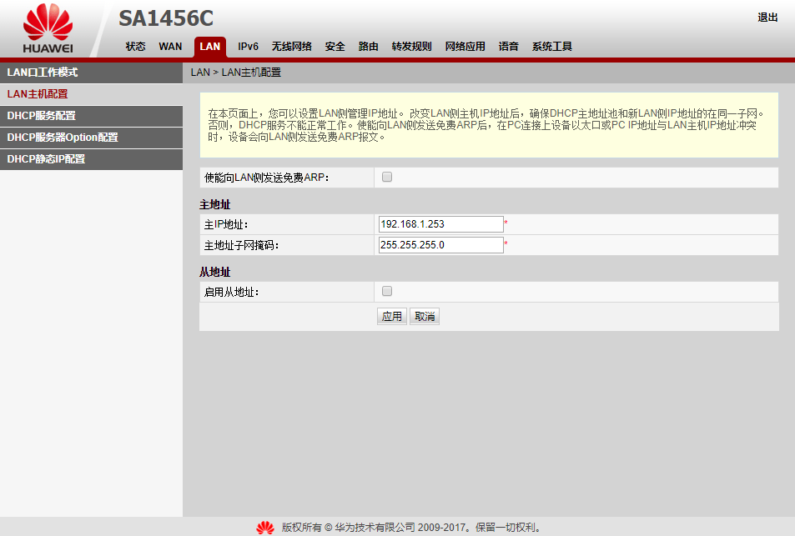
LAN主机设置
使能向LAN侧发送免费ARP：默认打勾，我是去掉了不必要的功能，以减轻光猫负担，自己设一个不冲突的IP就行，所以去勾。
主IP地址：自己可以修改光猫IP，可以与路由器相同网段，以便日后光猫管理。
子网掩码：255.255.255.0
从地址：去勾关闭

Slide 10
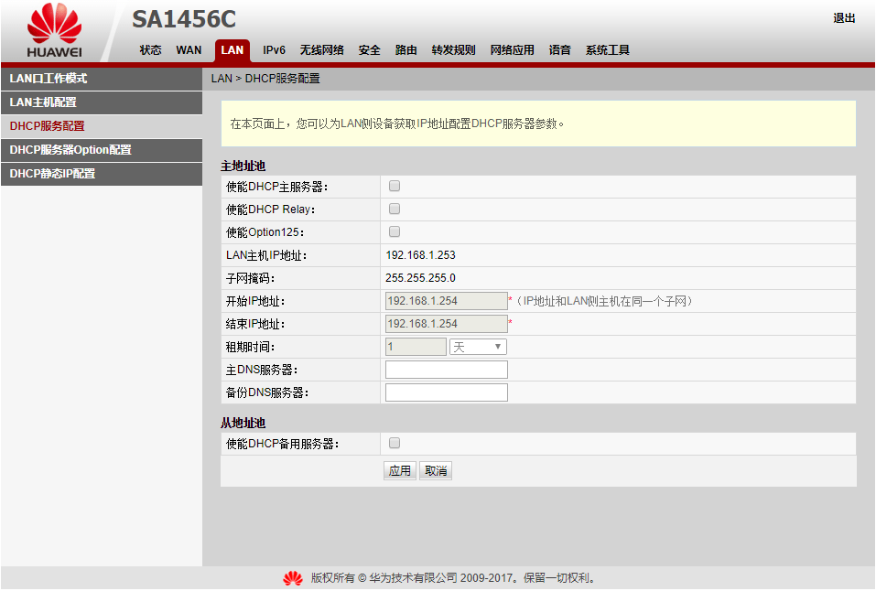
DHCP服务设置
全部去勾关闭！全部去勾关闭！全部去勾关闭！
重要的事情说三遍！！！

Slide 11
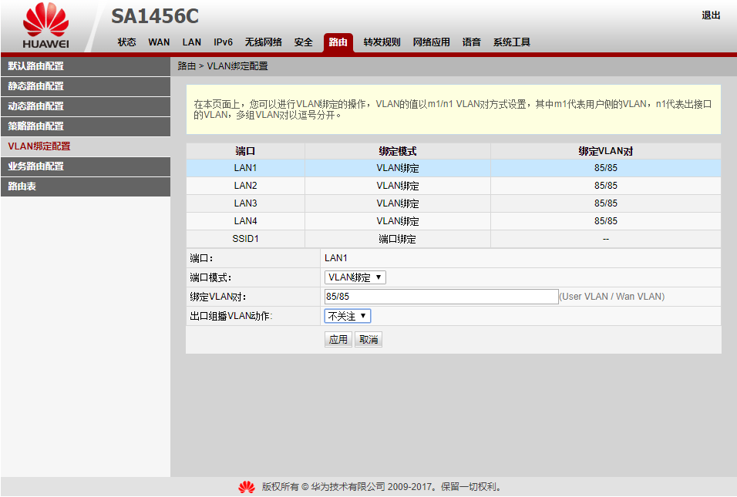
VLAN绑定设置（IPTV相关设置）
端口模式：VLAN绑定
绑定VLAN对：85/85（这是按照当地运营商的数值，与WAN口IPTV设置中VLAN ID相同）
出口组播VLAN动作：不关注
LAN1-LAN4设置都一样

Slide 12
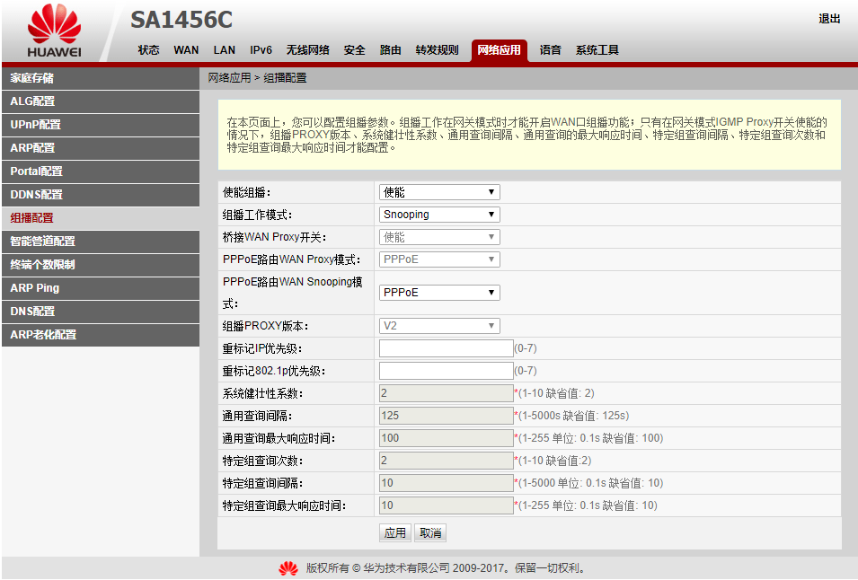
组播设置（IPTV相关设置）
使能组播：使能
组播工作模式：Snooping
PPPOE路由WAN Snooping模式：PPPOE

Slide 13
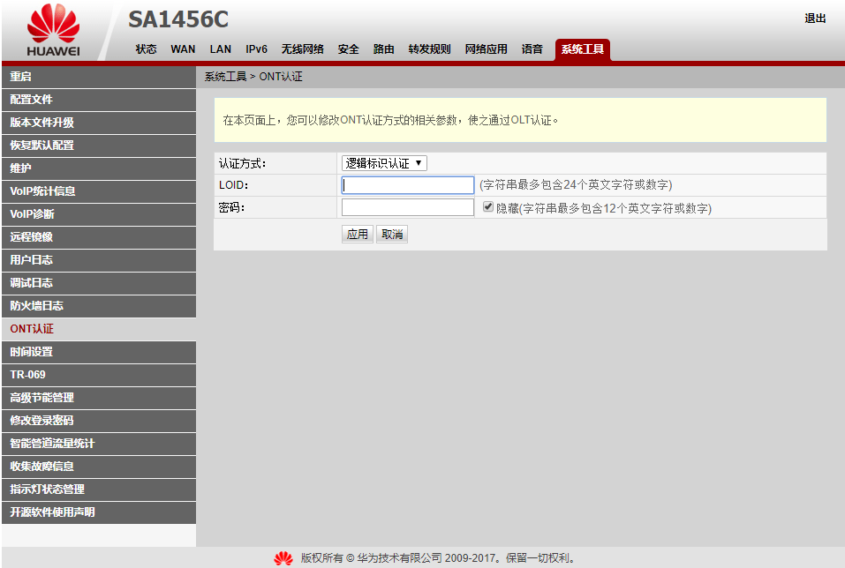
ONT认证
选 逻辑标识认证
LOID：填入你宽带的loid，问运营商或者电信小哥就可以拿到
密码：有密码的填密码，我这里不需要密码

Slide 14
三、软路由IPTV DHCP高级参数设置
以爱快和LEDE 两款主流软路由为例
上海电信IPTV DHCP高级参数都是一样的
dhcp-option-force=125,00:00:00:00:1a:02:06:48:47:57:2d:43:54:03:04:5a:58:48:4e:0a:02:20:00:0b:02:00:55:0d:02:00:2e
dhcp-option=15
dhcp-option=28
dhcp-option=60,00:00:01:06:68:75:61:71:69:6E:02:0A:48:47:55:34:32:31:4E:20:76:33:03:0A:48:47:55:34:32:31:4E:20:76:33:04:10:32:30:30:2E:55:59:59:2E:30:2E:41:2E:30:2E:53:48:05:04:00:01:00:50

Slide 15
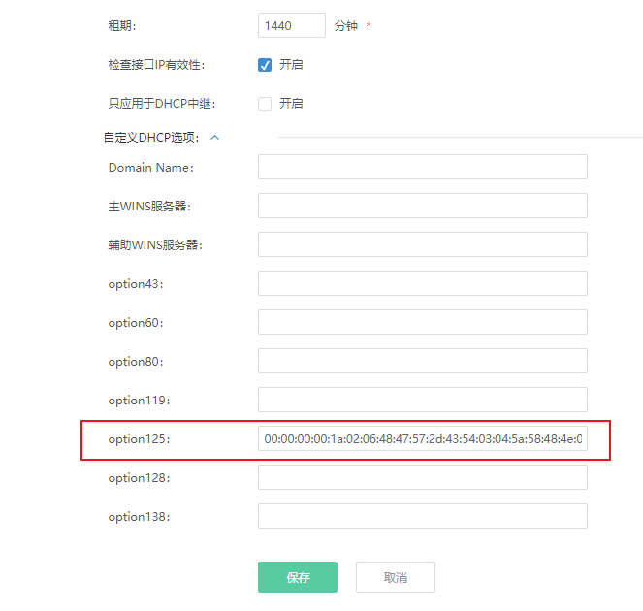
①软路由-爱快 设置方法
进入爱快管理界面
网络设置 > DHCP设置 > DHCP服务端
点击 自定义DHCP选项
在option125选项填入：00:00:00:00:1a:02:06:48:47:57:2d:43:54:03:04:5a:58:48:4e:0a:02:20:00:0b:02:00:55:0d:02:00:2e

Slide 16
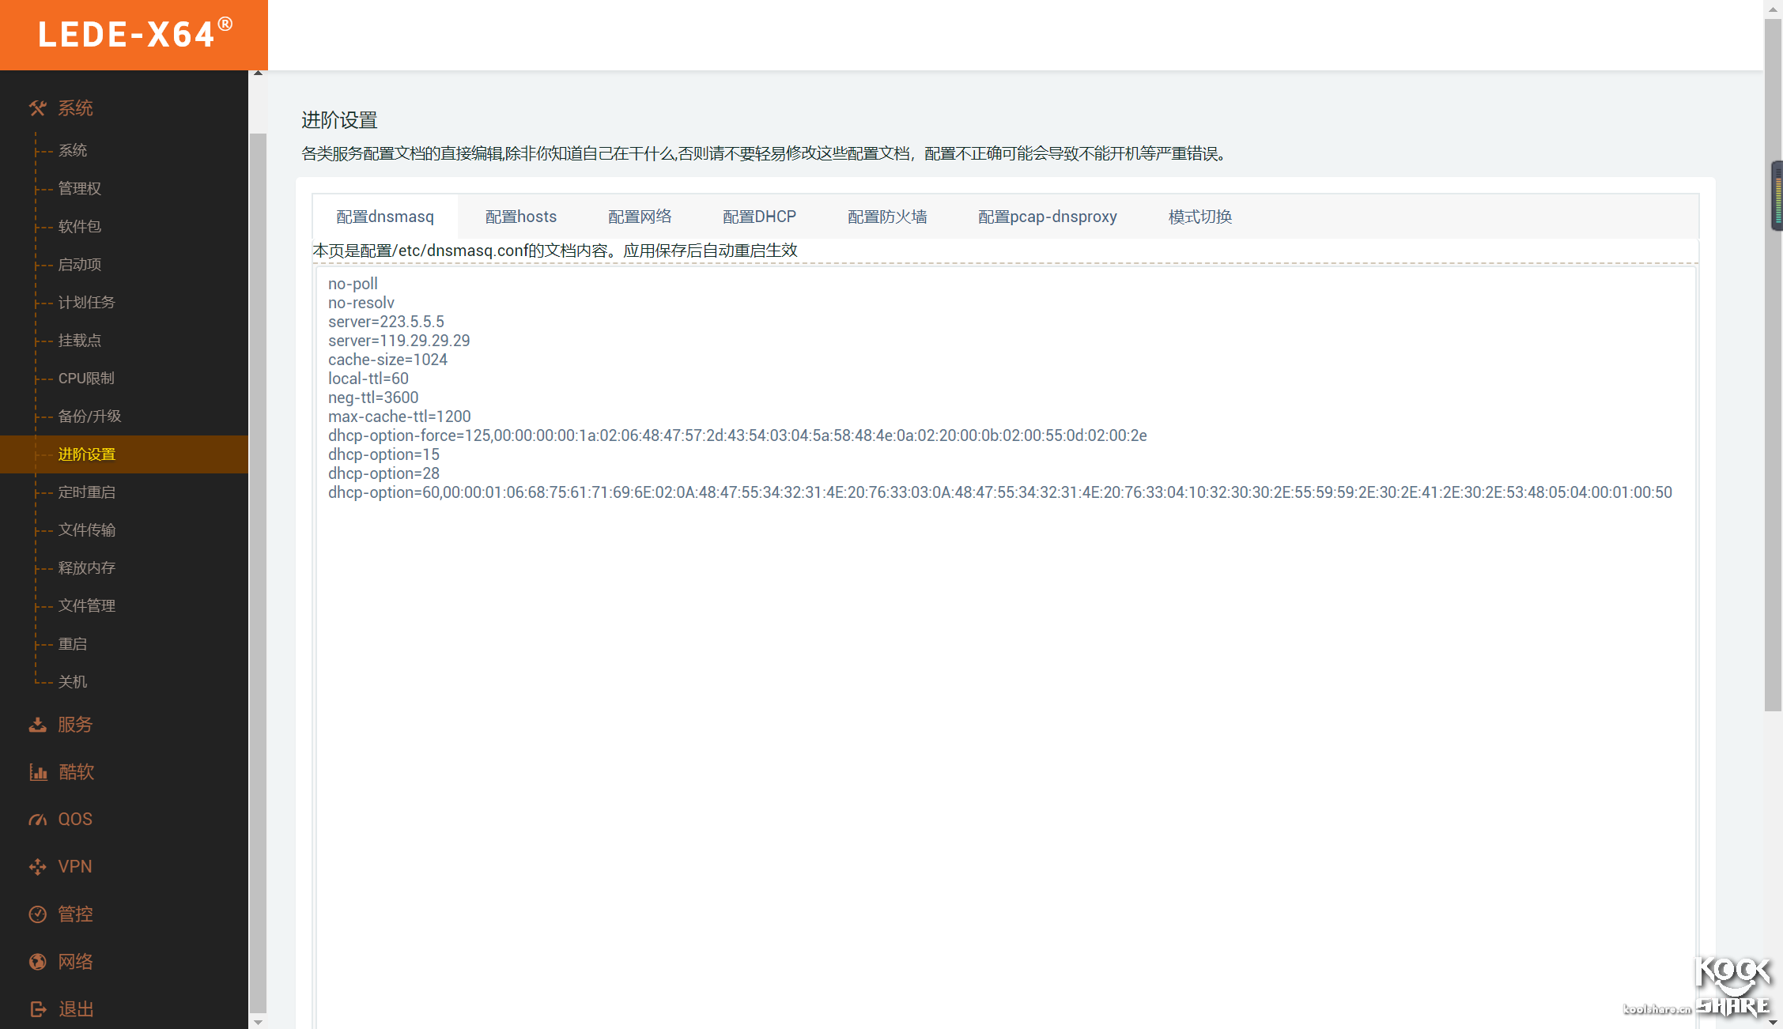
①软路由-LEDE 设置方法
进入LEDE管理界面
系统 > 进阶设置 > 配置dnsmasq
将以下参数填入即可
dhcp-option-force=125,00:00:00:00:1a:02:06:48:47:57:2d:43:54:03:04:5a:58:48:4e:0a:02:20:00:0b:02:00:55:0d:02:00:2e
dhcp-option=15
dhcp-option=28
dhcp-option=60,00:00:01:06:68:75:61:71:69:6E:02:0A:48:47:55:34:32:31:4E:20:76:33:03:0A:48:47:55:34:32:31:4E:20:76:33:04:10:32:30:30:2E:55:59:59:2E:30:2E:41:2E:30:2E:53:48:05:04:00:01:00:50

Slide 17
THE END

